Slide 1
■チーム紹介
私たち『ろぼ魂.exe』は有志のメンバーで集まった4年生4人、2年生2人の計6人で構成されています。
■目標
CS出場‼
■意気込み
情報科学専門学校初めてのCS大会出場を目指して頑張ります。

Slide 2
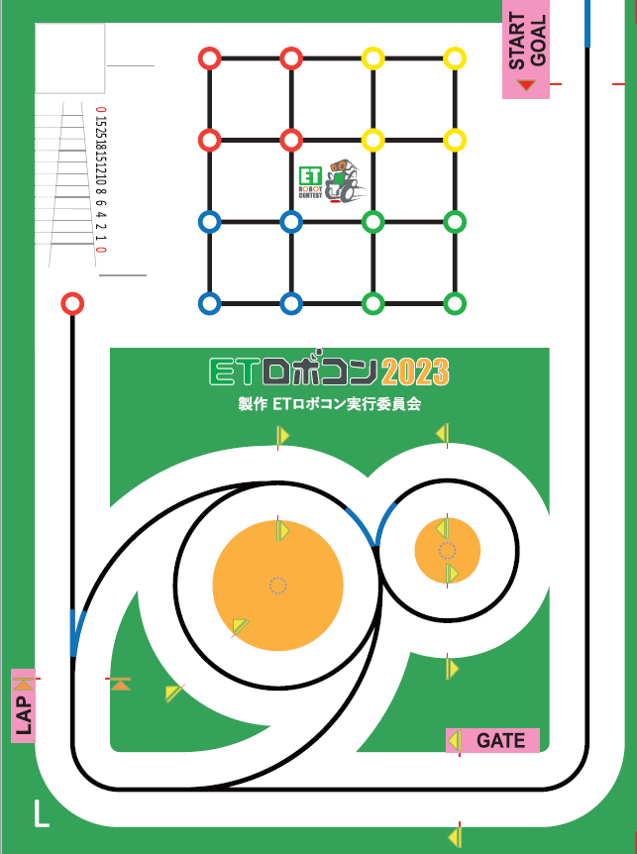
1.1 攻略方針
1.1 攻略方針

Slide 3
2.1 コンテキスト分析
全体の構造及び動作
システム範囲定義
動的構造モデル
静的構造モデル

